Slide 1
Вуща! Паще олэн! Здравствуйте, ребята!
Сегодня мы поговорим об орнаменте «Заячьи ушки»!

Slide 2
Значение орнамента «Заячьи ушки»
«Заячьи ушки» («Большие уши») - орнамент связан с зайчихой, образом богини Калтащ, и, следовательно, несет функцию узора, охраняющего женщину, ребенка.
Узором «заячьи ушки» украшают детские вещи, потому, что зайчиха – мать относится к лесным женским духам.

Slide 3
Геометрический орнамент

Slide 5
ГЕОМЕТРИЧЕСКИЙ ОРНАМЕНТ «ЗАЯЦ»

Slide 6
ПРАВИЛА:
В ОРНАМЕНТАХ НАРОДОВ ХАНТЫ И МАНСИ СОБЛЮДАЕТСЯ СИММЕТРИЯ
В ОСНОВЕ ГЕОМЕТРИЧЕСКОГО ОРНАМЕНТА ЛЕЖИТ КВАДРАТ

Slide 7
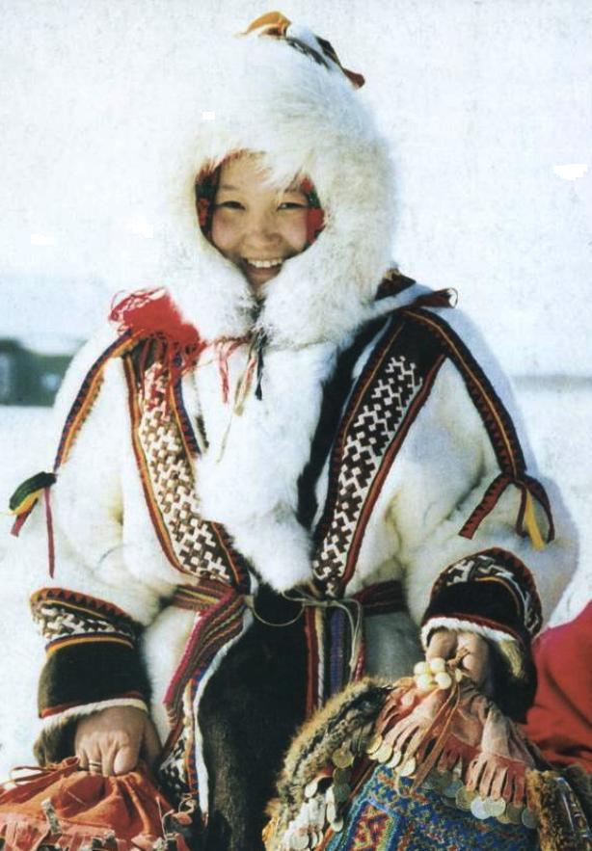
ЗАДАНИЕ: Повтори орнамент «Заячьи ушки» на листочке в клеточку
Создай свой геометрический орнамент, выбери животное и нарисуй свой образ зверька

Slide 9
Цах – женская шуба народа ханты

Slide 10
Малица – мужская шуба с капюшоном

